Slide 1
Clé primaire

Slide 2
Une clé primaire est constituée d’un ou plusieurs attributs tels qu'il n'existe pas deux lignes ayant la même valeur pour ce ou ces attributs.
Source : https://pixabay.com/fr/illustrations/cl%C3%A9s-trou-de-serrure-verrouillage-2114046/

Slide 3
Une clé primaire est constituée d’un ou plusieurs attributs tels qu'il n'existe pas deux lignes ayant la même valeur pour ce ou ces attributs.
Source : https://pixabay.com/fr/illustrations/cl%C3%A9s-trou-de-serrure-verrouillage-2114046/

Slide 4
Clé primaire
Une table peut être dotée de plusieurs clés.
https://pixabay.com/fr/illustrations/cl%C3%A9-ch%C3%A2teau-s%C3%A9curit%C3%A9-m%C3%A9tal-3d-3348307/

Slide 5
Colonne facultative

Slide 6
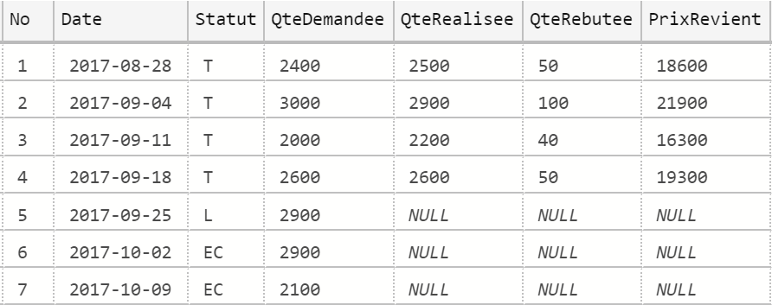
Colonne facultative
OrdreFabrication

Slide 7
Colonne facultative
OrdreFabrication
)
)
(
(
)
(

Slide 8
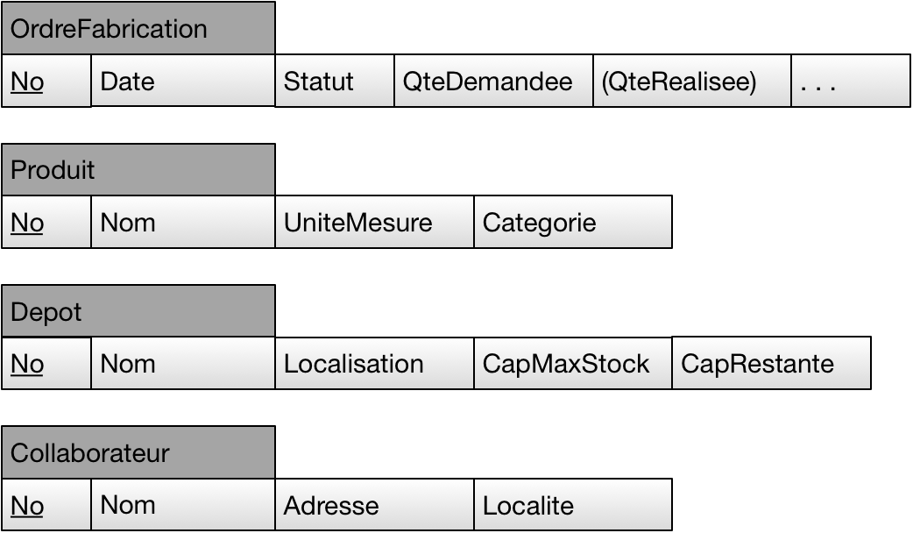
Schéma relationnel

Slide 9
Schéma relationnel

